Slide 1
Pengantar Manajemen
(Bab 1)
“Manajemen” oleh Robbins & Coulter Edisi 13

Slide 2
DAFTAR ISI
Definisi Organisasi & Manajemen
Fungsi Manajemen
Manfaat Mempelajari Manajemen

Slide 3
DEFINISI ORGANISASI
“penataan sekumpulan orang secara sengaja guna mencapai tujuan-tujuan tertentu”

Slide 4
KARAKTERISTIK ORGANISASI
Tujuan Jelas
Struktur Nyata
Orang

Slide 5
TES 1
SEBUTKAN CONTOH-CONTOH ORGANISASI YANG PERNAH DIIKUTI

Slide 6
DEFINISI MANAJEMEN
“aktivitas kerja yang melibatkan koordinasi dan pengawasan terhadap pekerjaan orang lain sehingga pekerjaan tersebut dapat diselesaikan secara efisien dan efektif”

Slide 7
EFISIEN VS EFEKTIV
Efisien?
Menghasilkan output sebanyak mungkin dengan input seminim mungkin
Efektiv?
Menyelesaikan aktivitas yang secara langsung mendorong tercapainya sasaran organisasi

Slide 8
TES 2
SEBUTKAN CONTOH-CONTOH EFISIEN & EFEKTIV

Slide 9
DEFINISI MANAJEMEN
Efisiensi (Cara)
Efektivitas (Hasil)
Penggunaan Sumber Daya
Pencapaian Sasaran
Kesia-siaan Rendah
Pencapaian Tinggi
Manajemen Mengejar:
Kesia-siaan sumber daya yang rendah (efisiensi tinggi)
Pencapaian sasaran yang tinggi (efektivitas tinggi)

Slide 10
TES 3
DISKUSIKAN DALAM KELOMPOK BAGAIMANA CARANYA AGAR BUKU ACUAN SUDAH DAPAT DIBAWA PADA PERTEMUAN KE-2
(1 KELAS = 2 KELOMPOK)

Slide 11
FUNGSI MANAJEMEN
Perencanaan
(Planning)
Pengorganisasian
(Organizing)
Kepemimpinan
(Leading)
Pengendalian
(Controlling)
?
Pendefinisian sasaran
Penetapan strategi
Pengembangan rencana kerja
Apa yang harus diselesaikan?
Bagaimana caranya?
Siapa yang mengerjakan?
Interaksi dengan berbagai pihak untuk mencapai sasaran
Pengawasan, penilaian, koreksi atas hasil kerja

Slide 12
MANFAAT MANAJEMEN
Semua ukuran organsisasi
Kecil ←------→ Besar
UNIVERSALITAS MANAJEMEN
Semua bidang kerja organisasi
MANAJEMEN DIBUTUHKAN DI …
Semua jenis organsisasi
Komersial ←------→ Nirlaba
Semua jenjang organsisasi
Dasar ←------→ Puncak

Slide 13
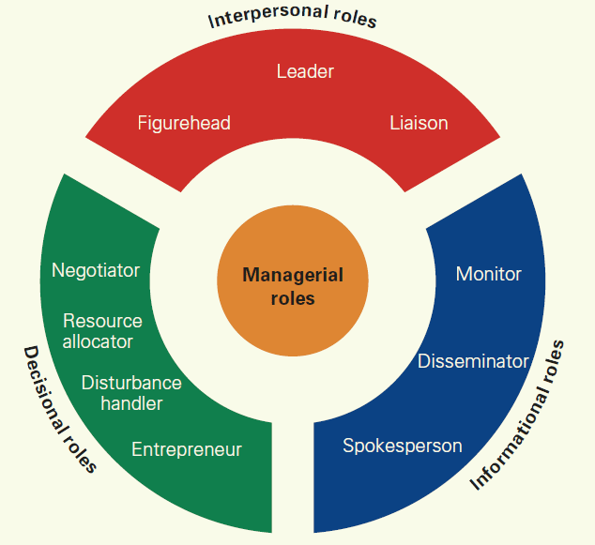
PERAN MANAJEMEN
TUGAS PERTEMUAN 2
PELAJARI ARTINYA DAN SIAPKAN CONTOHNYA
MINTZBERG 10 MANAGERIAL ROLE

Slide 14
BERSAMBUNG…

